Slide 1



Факультет психологии
МГУ имени М.В. Ломоносова
Психологические аспекты сопровождения посттравматических стрессовых расстройств
Зинченко Юрий Петрович
декан факультета психологии МГУ имени М.В. Ломоносова,
директор Психологического института Российской академии образования,
член совета при Президенте Российской Федерации по науке и образованию,
президент Российского психологического общества,
главный внештатный специалист по медицинской психологии Минздрава России,
доктор психологических наук, профессор, академик РАО

Slide 2
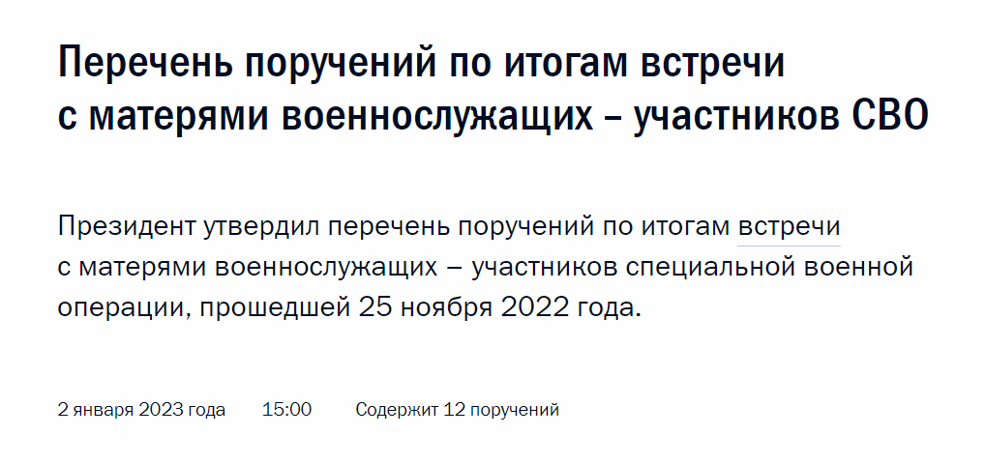
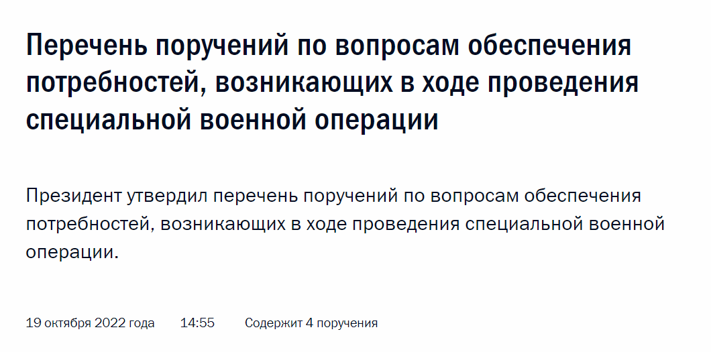
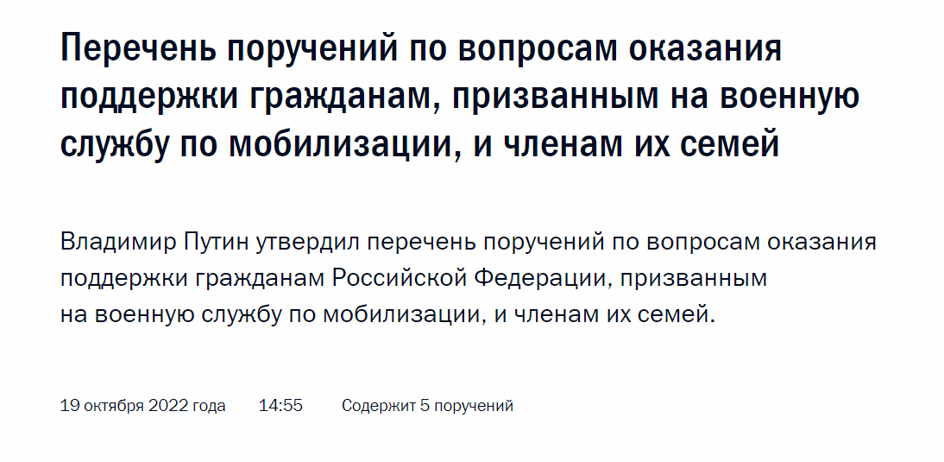
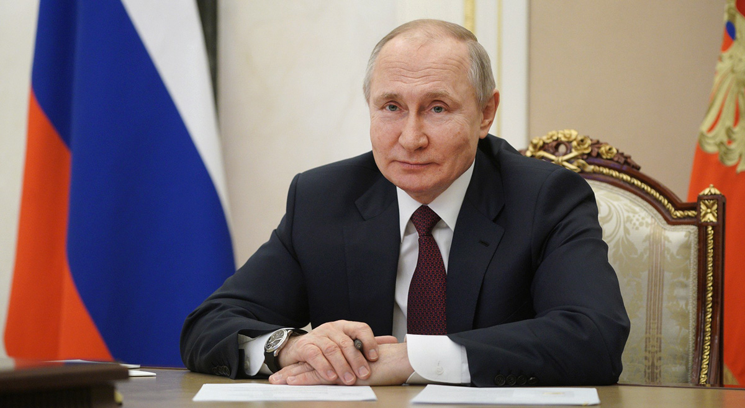
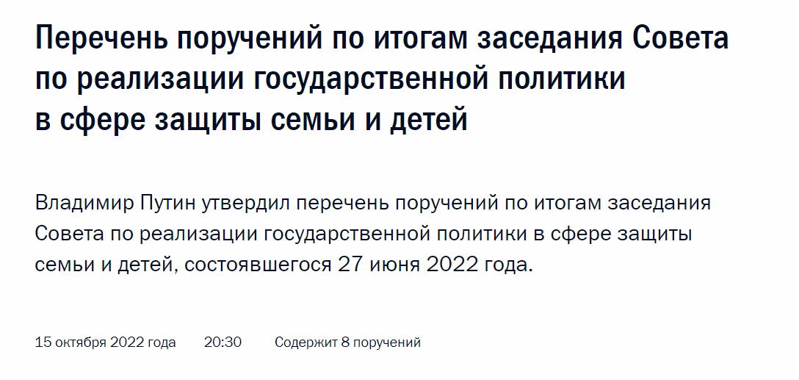
Поручения Президента Российской Федерации В.В. Путина
по поддержке психологического благополучия населения

Slide 3

Текущее время – время включенности психологов в активную деятельность
Психологическая помощь как неотъемлемая часть реабилитационного процесса.
Психологическая помощь школьникам и студентам ВУЗов.
Психологическая помощь военнослужащим и их семьям.
Психологическая помощь населению и обсуждение проекта ФЗ «О психологической помощи».
Психологическое сопровождение организаций и бизнеса.
Тематические группы психологической поддержки.
Мониторинг психологического благополучия разных групп граждан.
Психологическое сопровождение космонавтов.
…

Slide 4

Актуальные психологические проблемы
Стресс.
Ухудшение эмоционального состояния (депрессивное состояние; страхи; тревога).
Нарушения сна (бессонница, повышенная сонливость).
Повышенная агрессивность.
Потеря способов совладания с трудностями.
Снижение когнитивных функций (трудности запоминания, мышления, трудности концентрации внимания и др.).
Деформация социально-психологических связей (коммуникации, нарушение отношений в семье, с детьми, в профессиональной сфере).

Slide 5

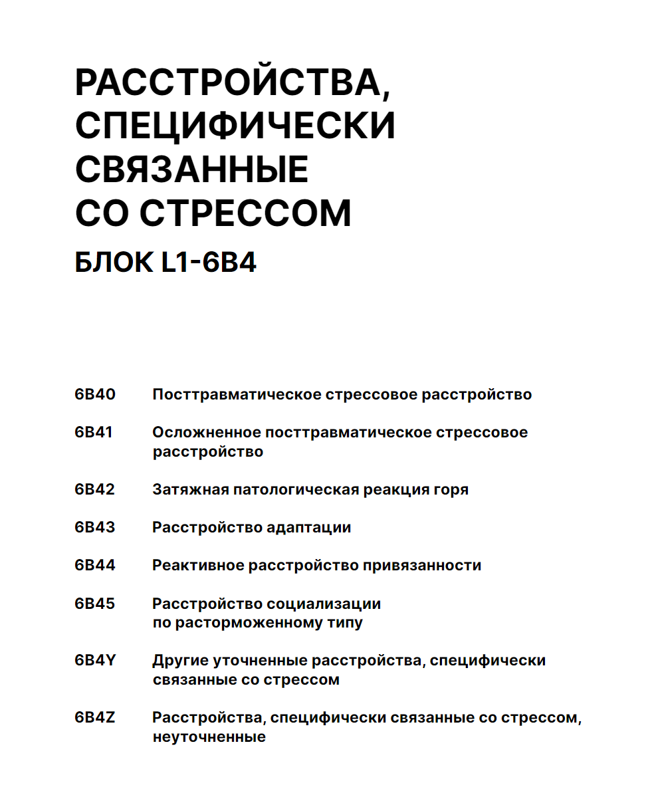
Посттравматическое стрессовое расстройство (ПТСР)
Посттравматическое стрессовое расстройство (ПТСР) может развиться после воздействия события или серии событий чрезвычайно угрожающего или ужасающего характера.
Оно характеризуется наличием всех следующих признаков: 1) повторное переживание в настоящем времени травмирующего события или нескольких событий в форме ярких навязчивых воспоминаний, флэшбэков или кошмарных сновидений. 2) избегание мыслей и воспоминаний о событии или событиях, или избегание деятельности, ситуаций или людей, напоминающих о событии (событиях), и 3) постоянное чувство текущей повышенной угрозы, на что, например, может указывать сверхнастороженность или повышенная реакция вздрагивания на такие раздражители, как внезапные громкие звуки. Симптомы сохраняются по крайней мере в течение нескольких недель и вызывают значительные нарушения в личной, семейной, социальной, учебной, профессиональной или других важных сферах функционирования.

Slide 6

Коморбидность ПТСР
От 60% до 80% людей с ПТСР имеют симптомы других психических расстройств:
Депрессивные расстройства.
Злоупотребление психоактивными веществами (ПАВ).
Осложненное горе.

Slide 7
Посттравматическое стрессовое расстройство
и боевые стрессовые расстройства
Посттравматическое стрессовое расстройство – это затянувшиеся или отсроченные психические изменения и психические нарушения, возникающие вследствие воздействия стрессового фактора крайне высокой степени интенсивности.
Боевые стрессовые расстройства – это различные острые и хронические психические нарушения, возникающие вследствие воздействия на психику индивида стресс-факторов боевой обстановки, ведущие к снижению боеспособности и социальной дизадапатции.
В среднем соотношение между жертвами вооружённых конфликтов, страдающими от физических травм и травм психического здоровья, составляет 1:4.
На 1человека, получившего физическое повреждение, приходится 4 человека с ПТСР.

Slide 8
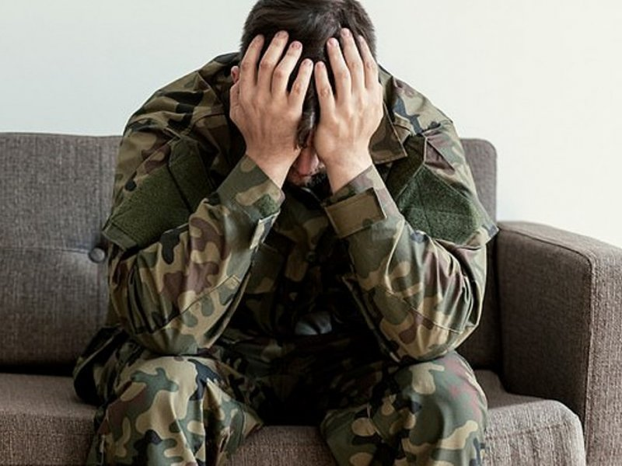
Психологическое сопровождение боевого стресса и посттравматического стрессового расстройства
Реакции боевого стресса (РБС): преходящие, различной тяжести психические реакции, возникающие непосредственно в боевой обстановке и ведущие к временному снижению или утрате боеспособности.
Проявления РБС: 1) предболезненные (возбуждение, преневротические реакции);
2) пограничные (острый стресс, невротические, патохарактерологические);
3) психотические (острые транзиторные реактивные психозы).
Посттравматическое стрессовое расстройство (ПТСР) – затянувшиеся или
отсроченные психические реакции на продолжительный стресс.
Симптомы: вторжения, избегания/оцепенения, возбудимости.
Коморбидность: тревога, настороженная враждебность, агрессивность,
категоричность суждений, ригидность реакций, затруднение социальных контактов, аддикции, нарушения сна и др.
Распространенность: Первая мировая война – 70% офицеров, 19% солдат, попавших в лазарет; Великая Отечественная война – 3-6% от общего процента заболеваемости; Вторая мировая война – 10-20% от санитарных потерь союзников; война во Вьетнаме – 12% от всех потерь; среди ветеранов Афганской войны – 19%.
Вызов: дефицит квалифицированных специалистов, готовых работать с ПТСР.
(Резник, 2022)

Slide 9
Распространенность психических расстройств
у ветеранов локальных войн
Авторы и годы публикаций | Группы ветеранов | Психические расстройства | ПТСР | Депрессия | Злоупотребление алкоголем
Parsons J.P. et al., 1988 | Все ветераны | 50 %
Niles D., 1994 | Ветераны-инвалиды |  | 42%
Dirkzwager A.J. et al., 2001 | Все ветераны |  | 29%
Prigerson H.G. et al., 2002 | Все ветераны |  | 27,8% | 7,4% | 8%
Grieder T.A. et al., 2006 | Все ветераны |  | 12,2% | 8,9%
Dohrenwend B.P. et al., 2006 | Ветераны Вьетнама |  | 9,1%
Seal K. et al., 2007 | Ветераны Вьетнама, Ирака |  | 13%
Koenen K.C. et al., 2008 | Все ветераны |  | 10%
Национальная академия наук США, 2008 | Все ветераны |  | 12,1%
Национальная академия наук США, 2008 | Ветераны Gulf War |  | 6,2%
McDevitt-Murphy M.E., 2010 | Все ветераны |  | 39% |  | 26,5%
Carlson K.F. et al., 2010 | Ветераны с ЗЧМТ | 80%

Slide 10
Психологические факторы риска
Факторы риска травмирующего стресса
Факторы устойчивости к стрессу
Психологические факторы риска или устойчивости
влияющие на переживание события, его восприятие и последующую обработку – кодирование и помещение в устойчивые ментальные схемы, удержание, воспроизведение
детский и юношеский возраст, довоенные психические травмы, злоупотребление алкоголем или наркотиками, резидуальная органическая психическая патология, дефицит социальных взаимодействий, пограничный уровень организации личности
оптимизм, вера и духовность, цели в жизни, направленность на поддержку других людей, крепкие интерперсональные связи, интеграция в общество и безопасный стиль привязанности к другим людям, способность осознавать и ценить положительные стороны жизненного опыта и испытывать благодарность за все позитивное, социальная поддержка.
Патогенные факторы боевой обстановки и контузии
физические, ментальные и соматогенные
Нейрофизиологические отклонения
Активность гипоталамо-гипофизарно-надпочечниковой оси и повышенная чувствительность рецепторов гиппокампа
Сниженная активность левой нижней фронтальной коры и гиперактивность лимбических отделов в условиях стресса – преобладание эмоциональных и сенсорных элементов с недостатком лингвистической и когнитивной переработки.
Стрессовые расстройства + последствия ЧМТ

Slide 11
Патогенные факторы боевой обстановки
Физические факторы:
средовые – климато-географические (жара, холод и т.п.) и эпидемиологические;
связанные с боевой обстановкой (длительные и экстремальные физические перегрузки, недостаток сна, плохое питание, низкая гигиена, воздействие токсических веществ).
Ментальные стрессоры:
угроза смерти, ранения или увечья,
гибель близких и товарищей; наблюдения страданий, смертей, изуродованных тел,
недостатки или отсутствие медицинской помощи,
дефицит информации или избыток негативной информации, противоречивость сведений,
дефицит времени для принятия правильного решения,
переживание последствий ошибок управления войсками, организационная суета,
внезапность начала военных действий и психологическая неподготовленность к ним,
изнуряющее ожидание опасности с вынужденным и тягостным бездействием,
переживание неудачи или вины, переживание, что «кто-то погиб вместо меня»,
затяжной характер и отсутствие наглядных успехов в войне,
отсутствие районов спокойного тыла.
Соматогенный фактор:
травмы головы, ранения и болезни.
Патогенные факторы войны действуют в комплексе, имеют экстремальную силу и длительность.
реакции на острый стресс,
реакции вследствие истощения механизмов адаптации
своеобразное стойкое приспособление к неблагоприятным условиям, которое может стать источником дезадаптации после возвращения к мирной жизни
органические психические расстройства в связи с травмой головного мозга.

Slide 12
Феноменология психологических последствий боевого стресса
У бывших участников боевых действий, наряду с симптомами, указанными в МКБ-11, часто обнаруживаются многие другие психические особенности:
психогенная амнезия (частичная или полная) в отношении важных аспектов периода воздействия стрессора, например, когда не получается вспомнить, что делал в конкретные наиболее опасные моменты боя;
выраженные и стойкие симптомы депрессии;
угрюмо-злобное настроение (дисфория);
хроническая тревога: то усиливается, то ослабевает в благоприятных условиях;
переживание самоуничижения, которые могут сопровождаться чувствами стыда, вины или несостоятельности;
жалобы на ухудшение памяти: затруднения запоминания, снижение удержания в памяти той или иной информации, особенно трудности воспроизведения, которые могут быть как функциональными (невротически обусловленными), так и в действительности быть связанными с последствиями контузии;
мучительные искаженные и неполные произвольные воспоминания о травме;
«повышенный рефлекс четверохолмия»: на внезапные раздражители (световые, зрительные, слуховые, тактильные) возникает вздрагивание, вскакивание, вскрикивание или наоборот, «застывание», которое часто сопровождается вегетативными проявлениями (повышением АД, тахикардией);
развитие диссоциативных нарушений в ситуациях, напоминающих о травме или ущемляющих права и самолюбие, например, эпизоды амнезии в момент сильных эмоциональных реакций и даже диссоциативный ступор в моменты переживания унижения;
астеническая симптоматика: утомляемость, особенно при психических нагрузках, раздражительная слабость, вегетативные нарушения.

Slide 13
Злоупотребление алкоголем и психоактивными веществами (ПАВ)
В средние века некоторые военачальники перед боем давали своим солдатам наркотики (преимущественно гашиш) чтобы тем было легче убивать других и умирать самим. Кстати, слово assassin, означающее по анлийски и по французски «убийца», произошло от «haschischin», т.е. начинённый гашишем». «Гащищинами» называлась одна из арабских воинских сект.
Изучение проблемы злоупотребления ПАВ военнослужащими воюющих армий началось с момента зарождения военной психиатрии. В период русско-японской войны алкоголизм и алкогольные психозы заняли ведущее место (почти 51%) в структуре психической заболеваемости.
Высокая частота заболеваний алкогольного генеза объяснялась «почти полным бездействием войск», «потребностью подбодрить нервную систему», «заливанием горя» (Озерецковский и другие).
В Первую мировую войну проблема алкоголизации особенно остро стояла в немецкой и французской армиях.
В Гражданскую войну получил распространение морфинизм.
Во время ВОВ – наркомовские 100 грамм, но достоверных данных о распространенности алкоголизма нет.
Во время войны в Корее наркотиками или алкоголем злоупотребляли от 30 до 45 % американских солдат.
Во Вьетнаме, когда среди военнослужащих распространилась наркотизация психические расстройства возросли с 5% до 60%, ежегодно увольняли до 2000 военнослужащих как «неизлечимых наркоманов».
В структуре СП психиатрического профиля во время войны в Афганистане аддиктивные расстройства были на втором месте после реактивных состояний.
Среди ветеранов, получавших лечение в психиатрических отделениях Госпиталя им. Бурденко 51% имели признаки зависимости или злоупотребление алкоголем.

Slide 14
Понятие контузии в советской психиатрии - отражает представления о сложности этиологии и патогенеза психических расстройств у участников и ветеранов войн.
Минно-взрывная травма головного мозга (контузия)
В текущей СВО контузии вновь, как в годы ВОВ, стали одним из главных факторов развития боевой психической патологии вообще и важнейшей предпосылкой развития стрессовых расстройств.
Тимофеев Н.Н., 1945.
«В группу контуженных относили, обычно, лиц, получивших закрытую травму мозга в результате взрыва снаряда. Сложность ее патогенеза определяется не только множественностью патогенных факторов, входящих в комплекс взрыва …, но и сопутствующим воздействием других вредностей боевой обстановки: психической травмой, переутомлением, недосыпанием, недоеданием, большим моральным и физическим напряжением. Сложность этиологии и патогенеза определяют особенности течения закрытой травмы мозга, полученной в боевой обстановке, и своеобразие клинической картины, в которой выявляется единство органических, функциональных и психогенных нарушений. Этим объясняется потребность в ином обозначении боевой травмы мозга, столь отличной от травмы мирного времени. Пользоваться термином «контуженный» следует по аналогии с понятием «больной» и «раненый».

Slide 15
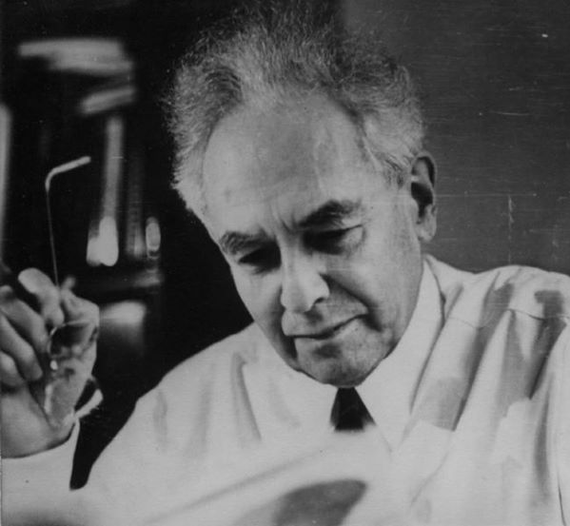
Нейропсихологическая реабилитация при поражениях головного мозга
Приказ Министерства здравоохранения РФ от 20 декабря 2012 г. № 1183н «Об утверждении Номенклатуры должностей медицинских работников и фармацевтических работников»: медицинский психолог является медицинским работником.
Согласно приказам Министерства здравоохранения РФ № 788н и № 878н медицинский психолог входит в состав мультидисциплинарной реабилитационной команды, которая, действуя единым фронтом, оказывает пациенту (взрослому или ребенку) необходимую медицинскую и психологическую помощь.
Порядок оказания медицинской помощи при психических расстройствах и расстройствах поведения (Приложение к приказу Министерства здравоохранения Российской Федерации).

Slide 16
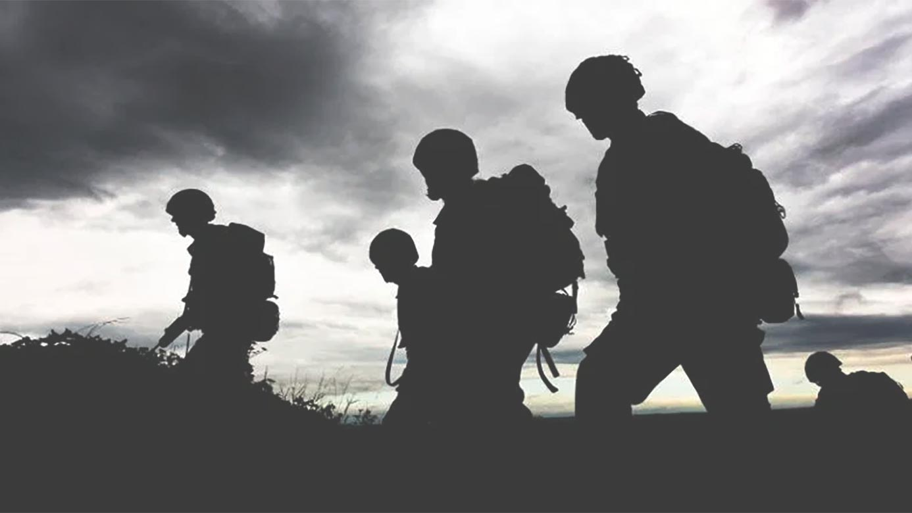
Посттравматическое стрессовое расстройство
и боевые стрессовые расстройства
Диагностика
Организация психиатрической и психологической помощи
Профилактика
Лечение
Психокоррекция боевого стресса и психотерапия стрессовых расстройств

Slide 17
Психологическое сопровождение пациентов
Врач
Родственники пациента
Психолог
Пациент

Slide 18

Психологическое сопровождение СВО

Slide 19
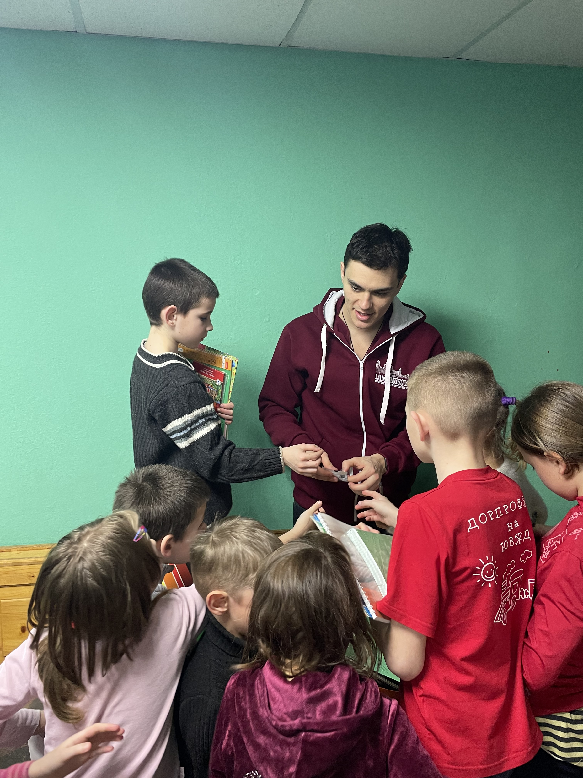
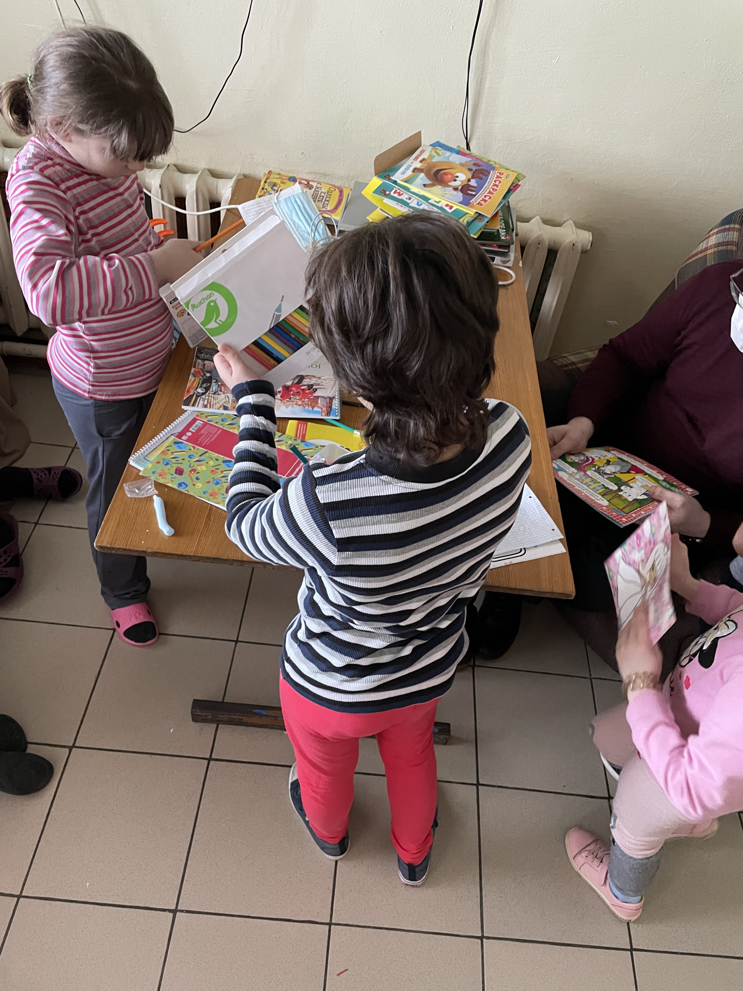
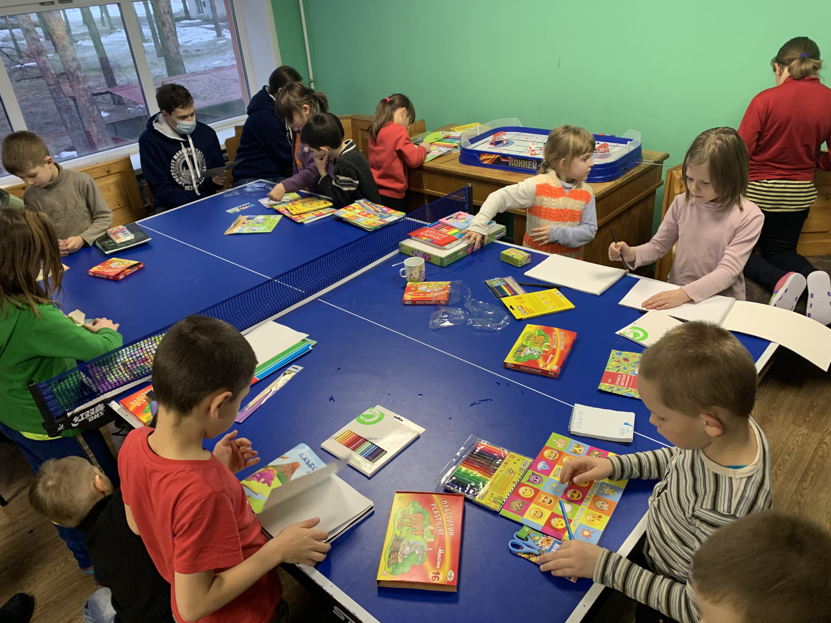
Работа психологов в субъектах РФ с детьми-сиротами, эвакуированными из зоны боевых действий из ЛДНР с 24 февраля 2022
Мишени психологического воздействия:
Несформированность психологической готовности и адаптации к новым условиям.
Повышенная тревожность взрослых.
Неопределенность образа будущего.
…

Slide 20
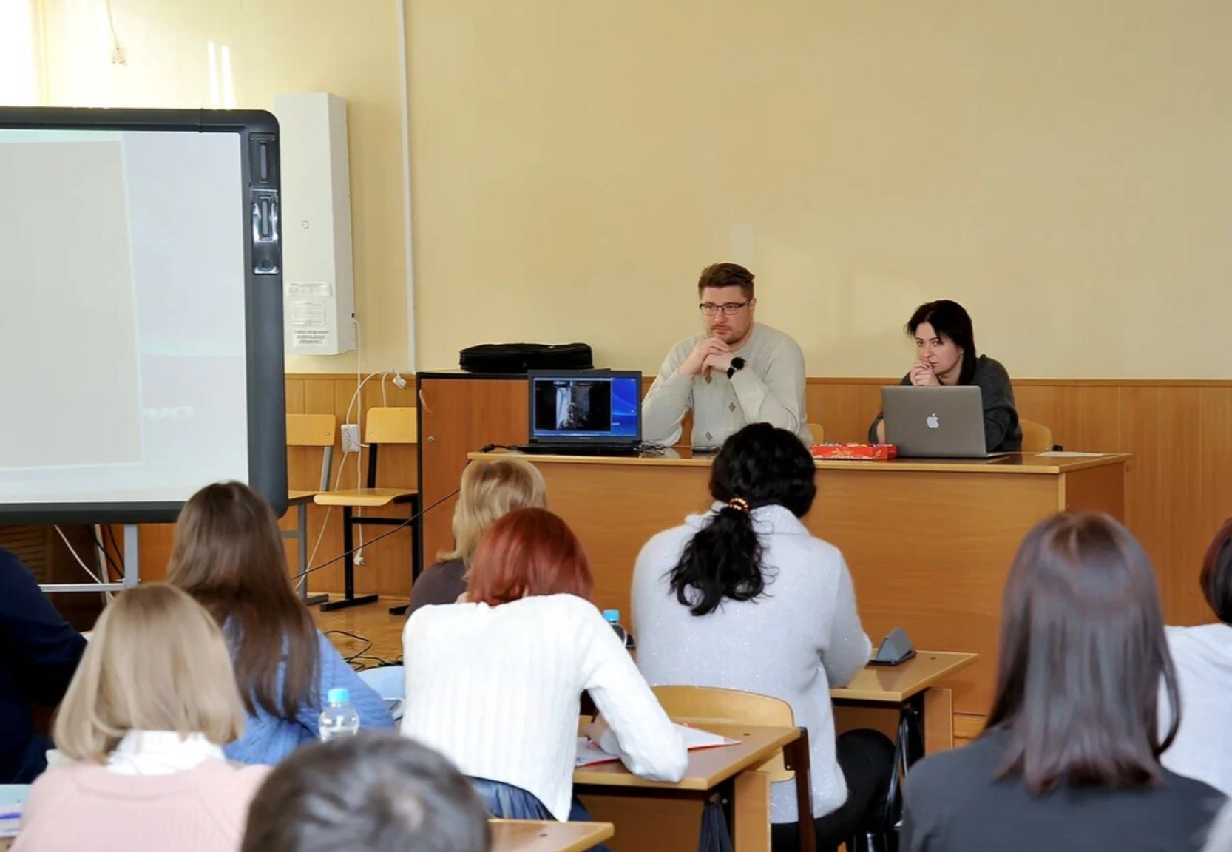
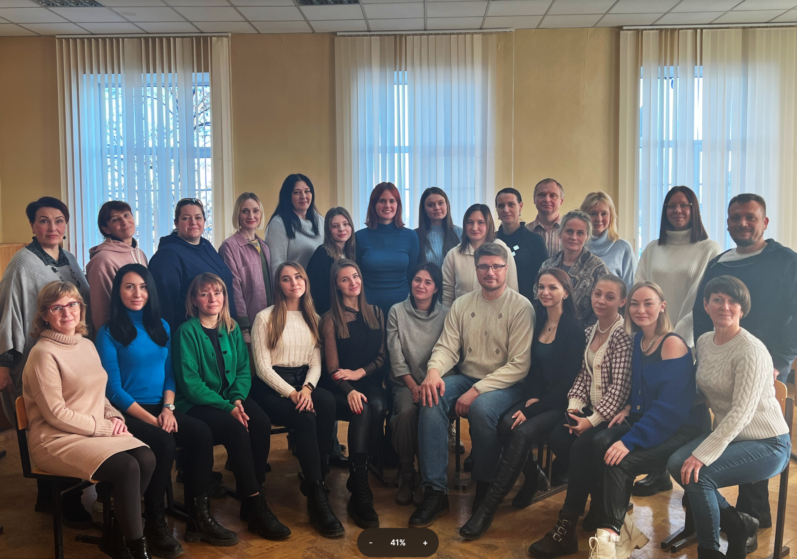
Cупервизия от экспертов из МГУ для психологов Воронежской области
по вопросам психологического сопровождения в период проведения СВО
Методическая и практическая помощь психологам по вопросам психологического сопровождения семей мобилизованных.
Обучение навыкам и технологиям оказания психологической помощи гражданам, оказавшимся в трудной жизненной ситуации.
Отработка методов и форм работы, а также разбор конкретных ситуаций и кейсов оказания психологической помощи в различных условиях и различным категориям граждан, включая детей и ветеранов боевых действий.

Slide 21

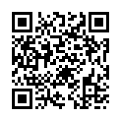
Программы дополнительного образования
Факультета психологии МГУ имени М.В. Ломоносова
Повышение квалификации. Совершенствование профессиональных знаний, умений и навыков для специалистов-психологов.
Профессиональная переподготовка. Получение компетенций, необходимых для выполнения нового вида профессиональной деятельности.
Общеобразовательные программы – приобретение психологических знаний, умений и навыков, саморазвитие.
Образовательные программы для школьников: погружение в мир психологии, профориентация, школа юного психолога.

Slide 22
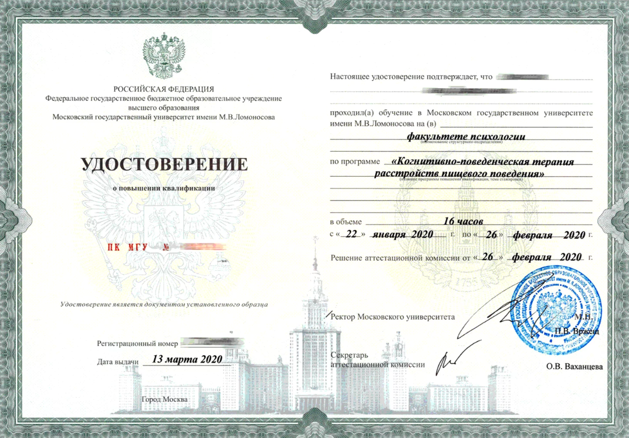
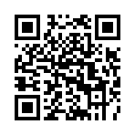
Психологическое сопровождение боевых стрессовых расстройств и ПТСР
Программа повышения квалификации факультета психологии
МГУ имени М.В. Ломоносова
72 академических часа
Особенности психолого-психиатрического сопровождения участников специальной военной операции и их близких.
Стрессовые расстройства в современных международных классификациях (МКБ-10, МКБ-11).
Боевые стрессовые расстройства: условия и механизмы развития, клинические проявления, подходы к оказанию психиатрической и психологической помощи. Психокоррекция боевого стресса.
Особенности психофармакологического сопровождения стрессовых расстройств и сопутствующие эффекты когнитивной и эмоциональной сферы.
Медико-биологические аспекты развития, диагностики и терапии ПТСР.
Психосоциальные аспекты ПТСР.
Дифференциальная психологическая диагностика посттравматического стрессового расстройства и комплексного посттравматического стрессового расстройства
Психологические механизмы формирования ПТСР.
Психофизиологические механизмы ПТСР.
Посттравматическое стрессовое расстройство. Особенности диагностики, стадии, задачи на каждой стадии, кризисные навыки.
Эффективное психотерапевтическое сопровождение ПТСР. Возможности КПТ и др. психотерапевтических инструментов.
Когнитивно-поведенческая терапия ПТСР.
Разбор клинических случаев с участием военных психиатров.
Нейропсихологическая реабилитация после боевой травмы головного мозга
Комплексная ресоциализация и социальная адаптация лиц, перенесших военную травму.
Особенности оказания экстренной психологической помощи.
Эффективные средства и методы социально-психологической поддержки участников боевых действий.

Slide 23

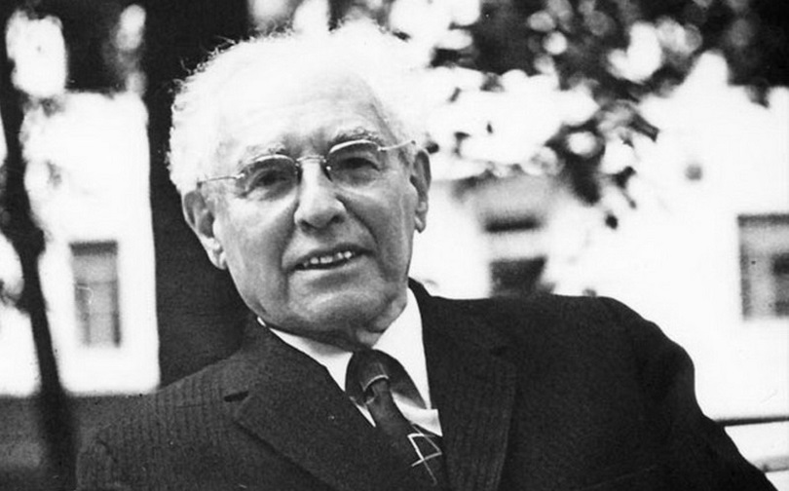
Нейропсихологическая реабилитация и психологическое сопровождение участников боевых действий
Программа повышения квалификации факультета психологии
МГУ имени М.В. Ломоносова
108 академических часов
Освоение указанной программы обеспечивает освоение медицинским психологом нейропсихологического подхода к восстановительному обучению, разработанному в рамках концепции А.Р. Лурии.

Slide 24
Спасибо за внимание и терпение!

Slide 25
Факультет психологии
МГУ имени М.В. Ломоносова
Психологические аспекты сопровождения посттравматических стрессовых расстройств
Зинченко Юрий Петрович
декан факультета психологии МГУ имени М.В. Ломоносова,
директор Психологического института Российской академии образования,
член совета при Президенте Российской Федерации по науке и образованию,
президент Российского психологического общества,
главный внештатный специалист по медицинской психологии Минздрава России,
доктор психологических наук, профессор, академик РАО

